Slide 1
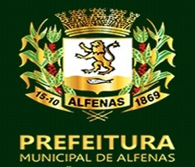
7° ANO – ENSINO FUNDAMENTAL II
LÍNGUA PORTUGUESA
SECRETARIA MUNICIPAL DE EDUCAÇÃO E CULTURA DE ALFENAS
Clique aqui para continuar

Slide 2
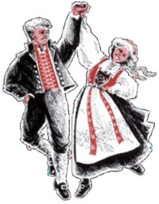
FIQUE LIGADO !
NÃO HÁ NECESSIDADE DE REALIZAR A IMPRESSÃO DESTE MATERIAL.
AS ATIVIDADES NÃO SÃO OBRIGATÓRIAS.
OS ALUNOS IRÃO REVER ESTAS ATIVIDADES NA VOLTA ÀS AULAS.
Leia, interprete os textos atentamente, registre as perguntas e responda em seu caderno.
FOLCLORE: MANIFESTAÇÕES DA CULTURA POPULAR
Fonte/Gif: http://www.canalgif.net/Gifs-animados/Personas/Folclore/Imagen-animada-Folclore-18.gif

Slide 3
ATENÇÃO!
Para realizar as atividades leia atentamente a apostila com o conteúdo:
“Brasil Escola: Folclore”.
ESCOLA, Equipe Brasil. “Folclore”. Brasil Escola. Disponível em: https://brasilescola.uol.com.br/folclore#:~:text=O%20Brasil%2C%20naturalmente%2C%20possui%20o,e%20tamb%C3%A9m%20ind%C3%ADgena%20e%20africana. Acesso: 06/08/2020.

Slide 4
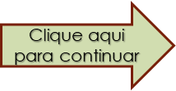
Coletiva
Individual:
ATIVIDADE: 01
Leia: “O folclore pode ser manifestado tanto de forma coletiva quanto individual e reproduz os costumes e tradições de um povo transmitidos de geração para geração”.
Agora, pesquise e cite 1 (um) exemplo para cada manifestação da cultura popular.
Registre as perguntas e responda em seu caderno.
Página anterior

Slide 5
ATIVIDADE: 02
Segundo os especialistas, os grandes pioneiros do estudo do folclore são:
A
Luís Câmara, Mário de Andrade e Florestan Fernandes
B
Monteiro Lobato e Machado de Assis.
C
Johann Gottfried von Herder e os irmãos Grimm.
D
Folklore Society.
Página anterior

Slide 6
ATIVIDADE: 03
Na medida em que o interesse pelo assunto “Folclore” disseminou, começaram a surgir sociedades voltadas para o estudo do folclore, sendo a citada Sociedade do Folclore (Folklore Society), fundada em 1878, a primeira delas. Segundo a Folklore Society, podemos entender costumes tradicionais como:
A
contos, mitos e lendas populares.
B
dialetos falados e os jargões populares.
C
festas populares.
D
saberes relacionados à magia, bruxaria etc.
Página anterior

Slide 7
ATIVIDADE: 04
Dê 1 (um) exemplo de:
Narrativas tradicionais são:
Costumes tradicionais são:
Crenças e superstições são:
4. Linguagem popular é:
Registre as perguntas e responda em seu caderno.

Slide 8
ATIVIDADE: 05
O folclore, possui características que não são unânimes, uma delas relata que o saber que faz parte do folclore de um povo tem de ser transmitido oralmente. Podemos chamar tal característica de:
A
Popularização coletiva.
B
Origem anônima.
C
Surgimento espontâneo.
D
Transmissão oral.
Página anterior

Slide 9
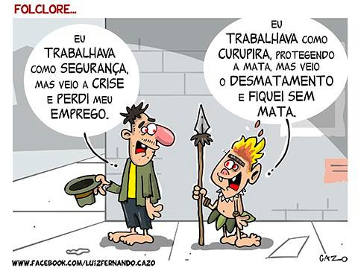
ATIVIDADE: 06
Escreva: Qual motivo levou o personagem do folclore brasileiro para as ruas? Justifique.
Observe a charge abaixo:
Disponível em: https://i1.wp.com/www.s1noticias.com/wp-content/uploads/2019/08/Charge-do-dia-Folclore.jpg
Registre as perguntas e responda em seu caderno.

Slide 10
PARA SABER MAIS!
Significado de Dialeto
substantivo masculino
Variedade regional de uma língua. Modo de falar restrito e próprio de uma comunidade linguística menor, pertencente a outra maior, inserida numa mesma língua.
[Linguística] Toda variedade linguística que, embora possua particularidades específicas, não é considerada outra língua: dialeto caipira.
[Por Extensão] Maneira própria de falar; linguajar.
Significado de Jargões
Jargões é o plural de jargão. O mesmo que: calões, gírias.
Significados de jargão:
- Linguagem incompreensível, truncada.
- Toda linguagem de difícil Compreensão.
- Linguagem restrita a determinado grupo profissional ou social; gíria.
Disponível em: https://www.dicio.com.br/

Slide 11
Entendemos que “Linguagem popular”, são dialetos falados e os jargões populares. Pesquise e transcreva para o deu caderno ou no espaço abaixo, um dialeto ou jargões populares.
ATIVIDADE: 07
Registre as perguntas e responda em seu caderno.

Slide 12
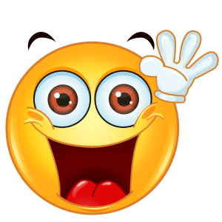
Você pode realizar ou refazer as atividades o número de vezes que desejar ...
Aproveite! Treine e pratique!
TCHAU!!!

